Slide 1
Liceul cu Program Sportiv „ Avram Iancu ” Zalău Târgul clasei a III-a B «Banii prin ochii mei...»
Profesor înv. primar
BREJE LĂCRIMIOARA

Slide 2
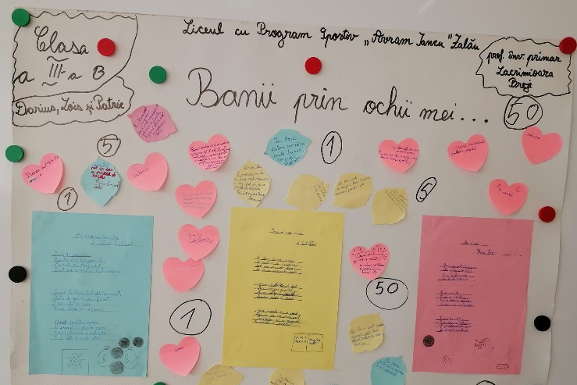
Argument
Noi, elevii clasei a III-a B, de la Liceul cu Program Sportiv “Avram Iancu” Zalău , împreună cu doamna noastră învățătoarte, prof.înv.primar BREJE LĂCRIMIOARA și sprijiniți de părinți, am decis ca și în acest an școlar să parcurgem “ EDUCAȚIE FINANCIARĂ – BANII PE ÎNȚELESUL COPIILOR “ pentru a studia în continuare ceea ce am început anul trecut, când eram în clasa a II-a. De atunci am aflat lucruri foarte interesante despre bani, despre troc și despre economii.
De asemenea, în acest an am aflat multe noutăți și lucruri foarte interesante și importante despre bani, lei, euro, monede și despre serviciile bancare, care ne vor fi foarte folositoare în viitor, am decis ca tema activității practice să fie «Banii prin ochii mei...».
Clasa a III-a B
Prof.înv.primar BREJE LĂCRIMIOARA

Slide 3
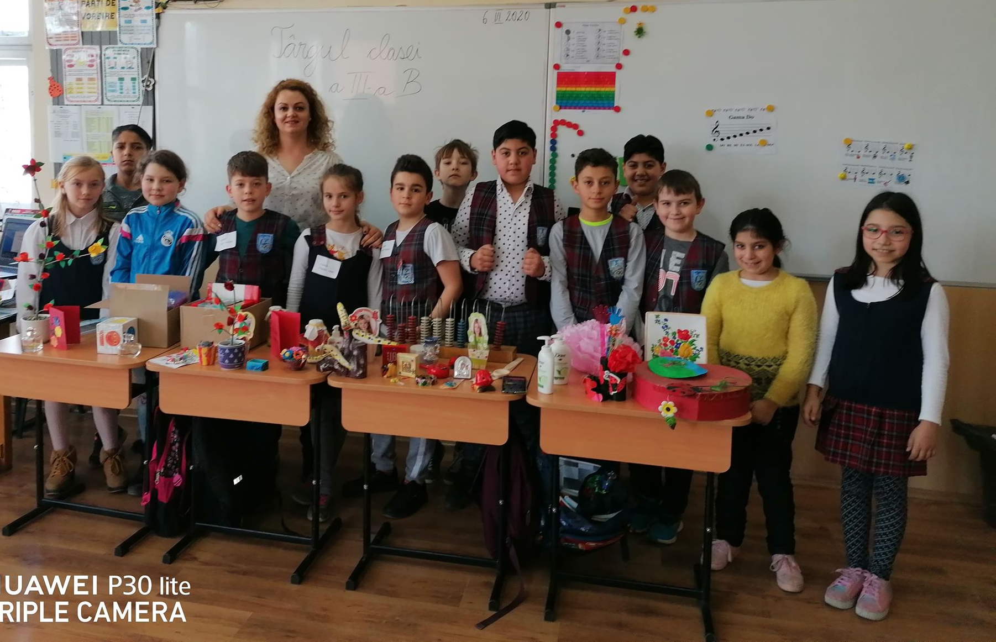
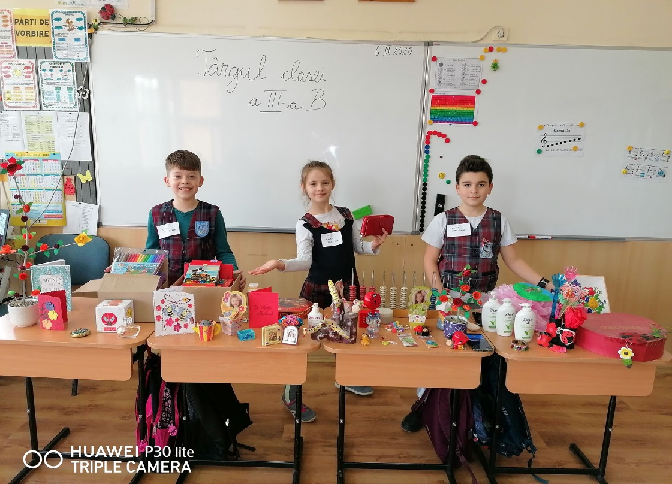
Ne pregătim pentru „TÂRGUL clasei a III-a B”
Într-o zi însorită de primăvară, elevii clasei a III-a B, împreună cu doamna învățătoare și câțiva părinți, au organizat în sala de clasă o adevărată activitate financiară, un târg. Pentru că totul era organizat, cu o poezie i-am informat :
Banii prin ochii mei…
Doamna învățătoare i-a învățat
Și la școală i-a adunat
La un târg i-a convocat.
Și de toate au cumpărat!
Iar elevii s-au distrat;
Când au avut și de schimbat
Ca la un troc adevărat.
Părinții chiar ne-au ajutat
Deoarece s-au implicat!

Slide 4
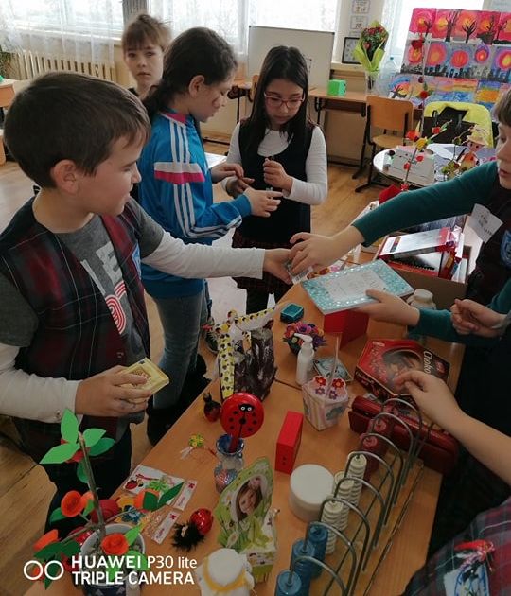
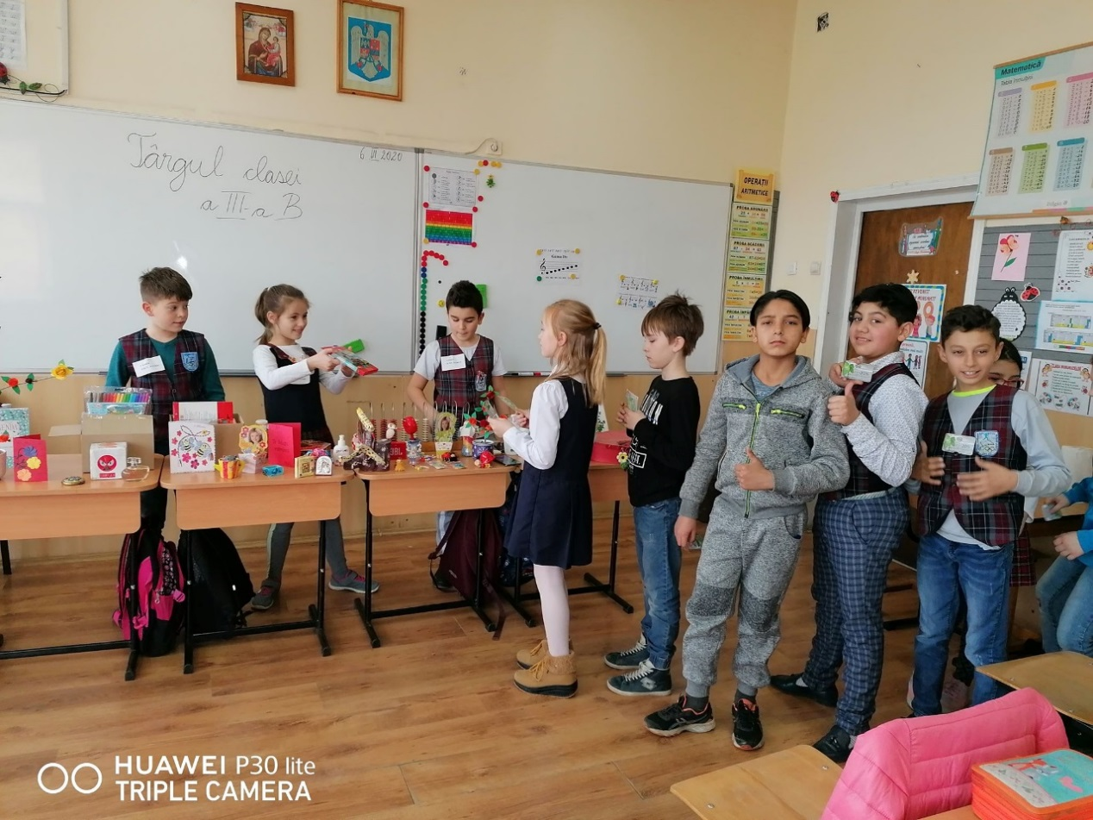
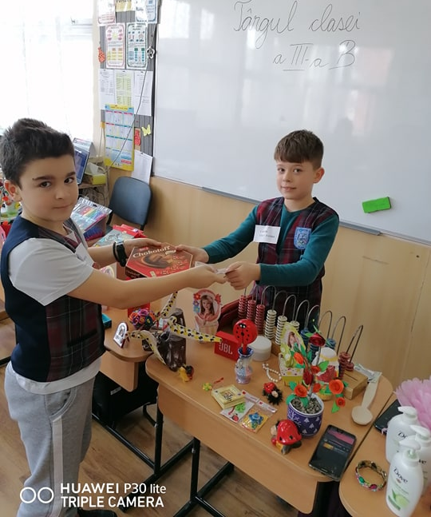
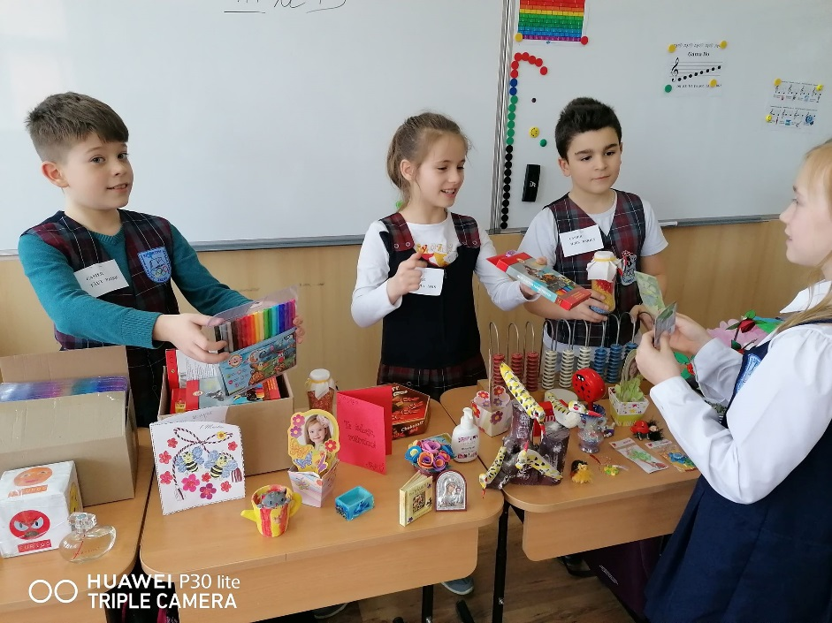
Pe elevi i-am aranjat, Şi casieri am angajat: Darius, Lois şi cu Patric Au vândut aproape tot… Ca la un ad-hoc!

Slide 5
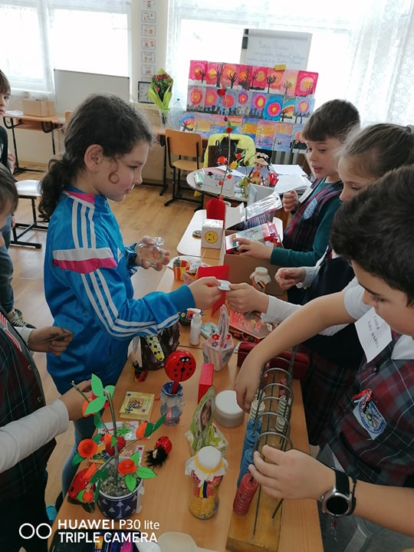
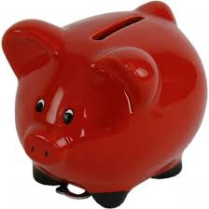
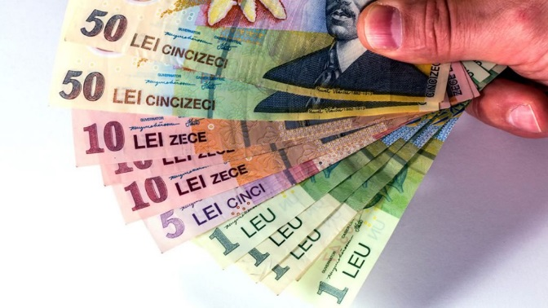
Bani mulţi ei au adunat… Câte un pic din fiecare, Până s-a format o grămadă mare!

Slide 6
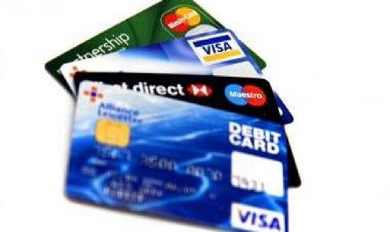
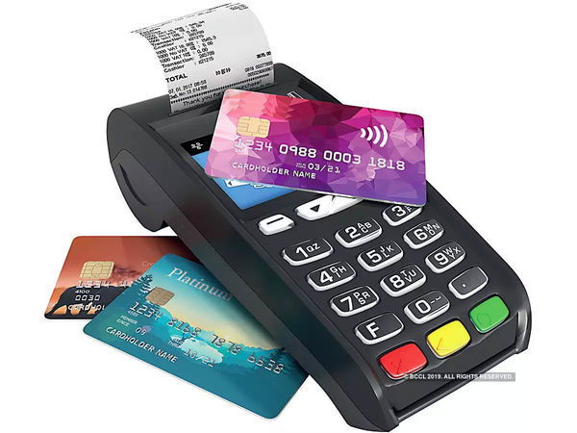
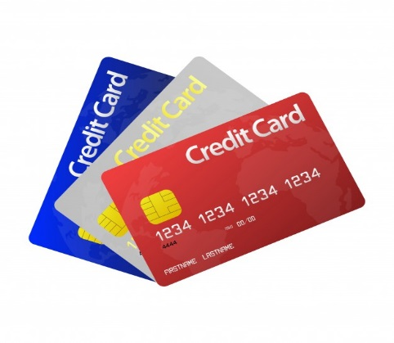
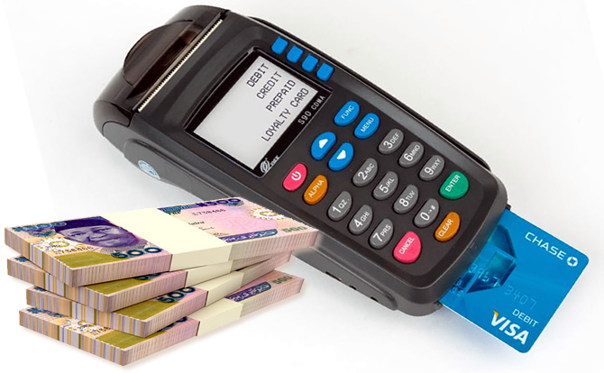
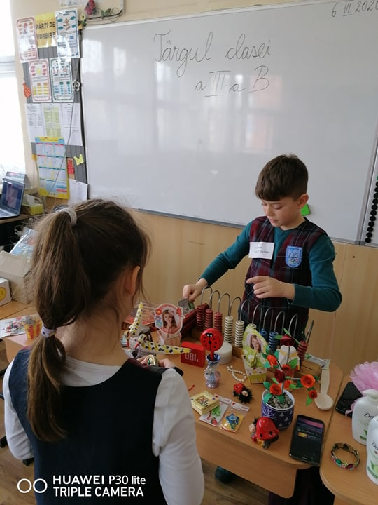
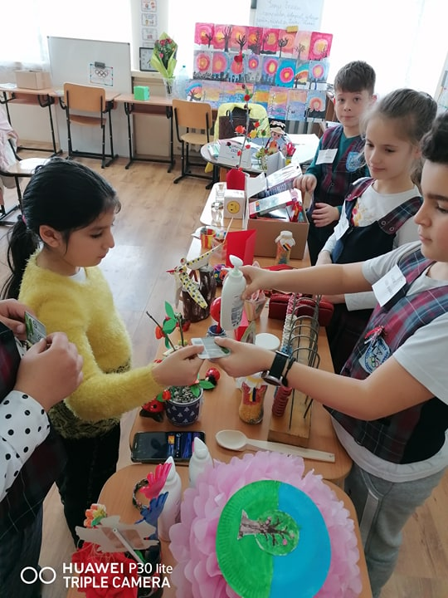
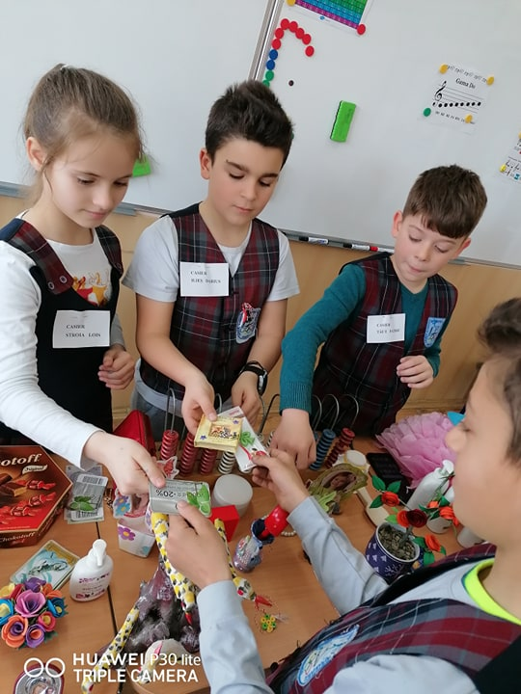
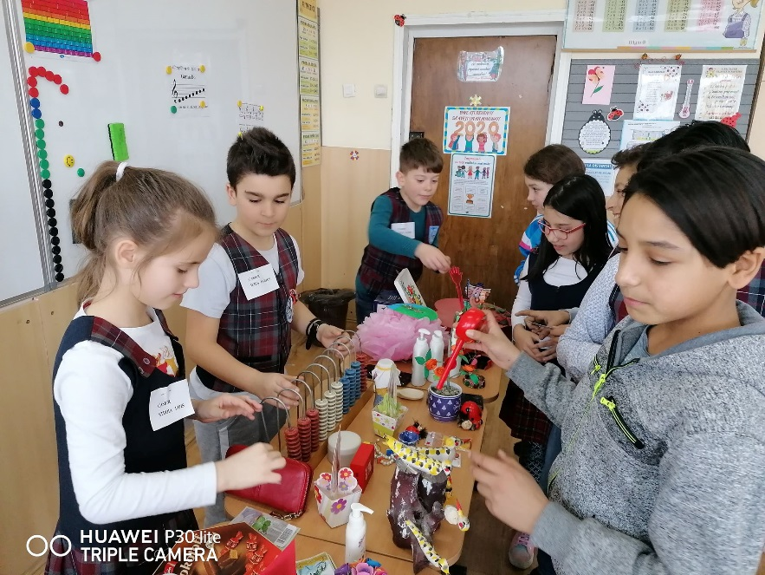
Banii au o valoare… Una chiar foarte mare! Dar şi cardurile-s importante, Cu ele plăteşti, dacă ai finanţe!

Slide 7
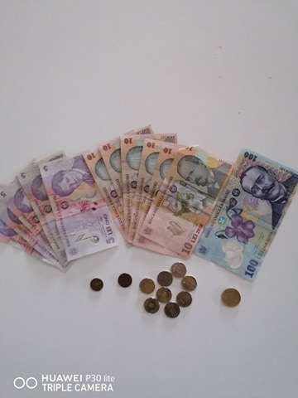
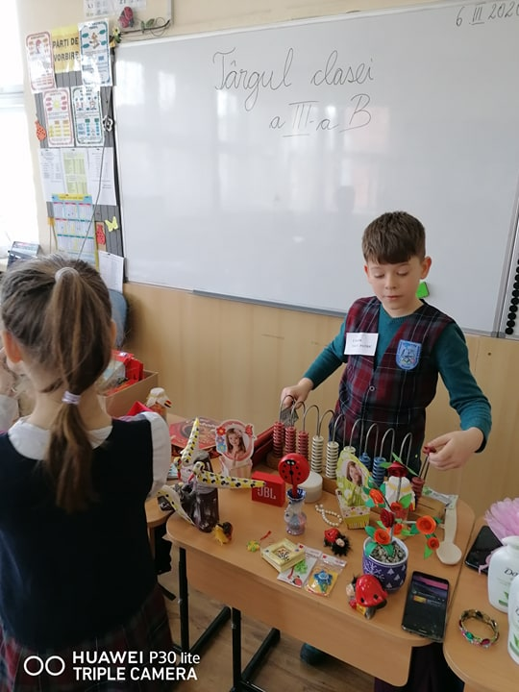
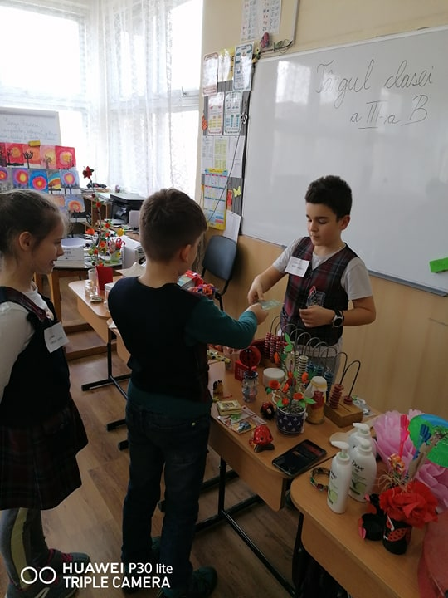
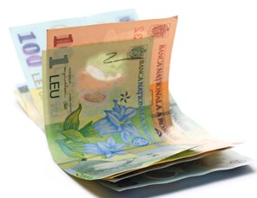
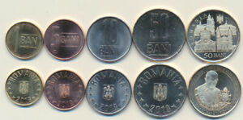
La final i-au numărat! Pe categorii i-au aşezat, Aşa cum i-am învăţat!

Slide 8
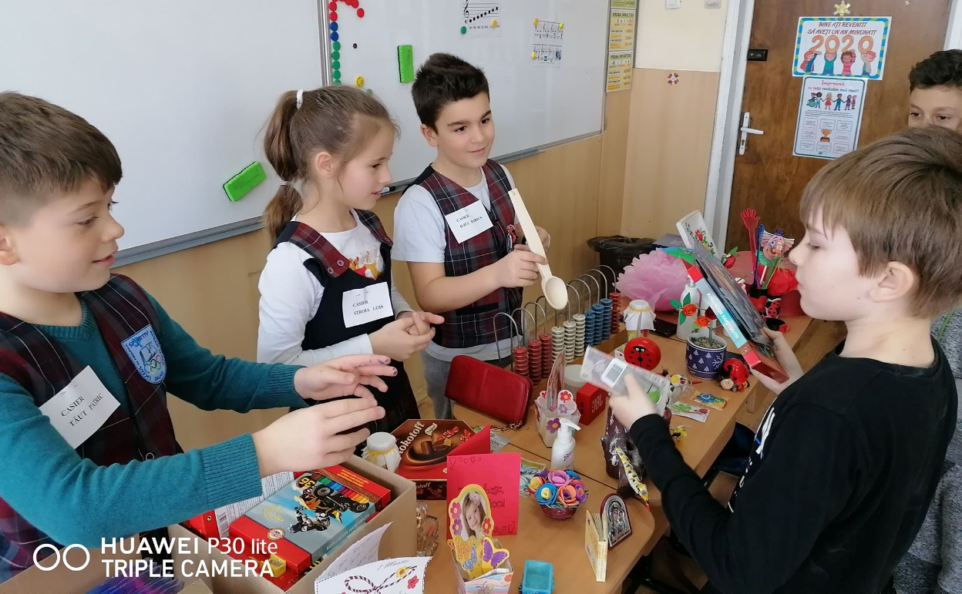
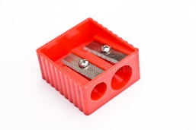
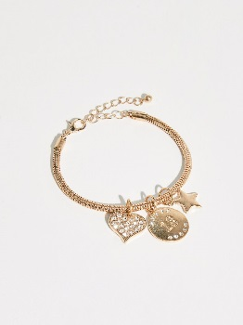
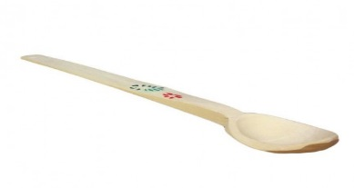
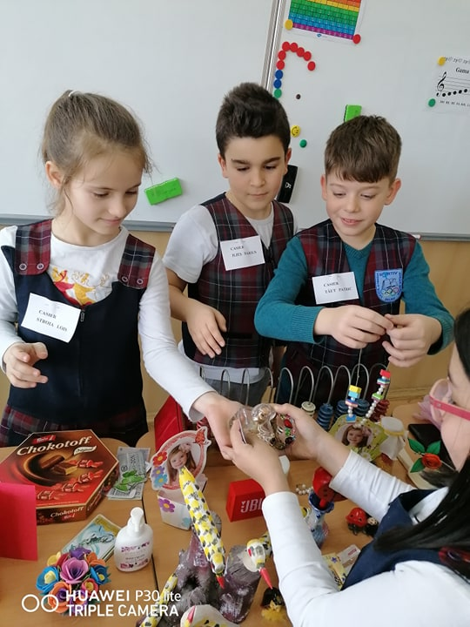
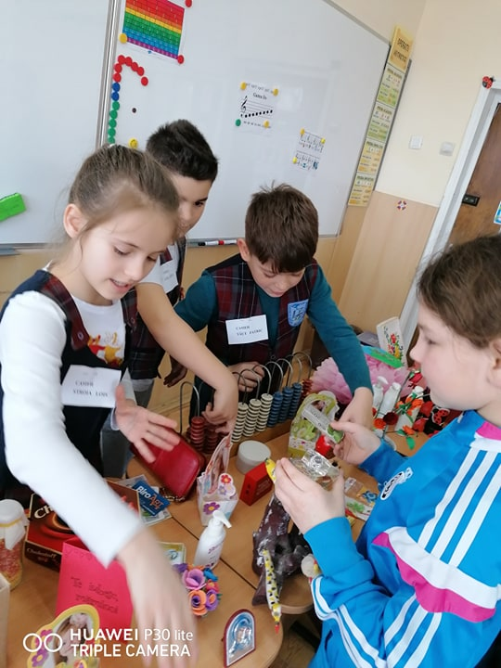
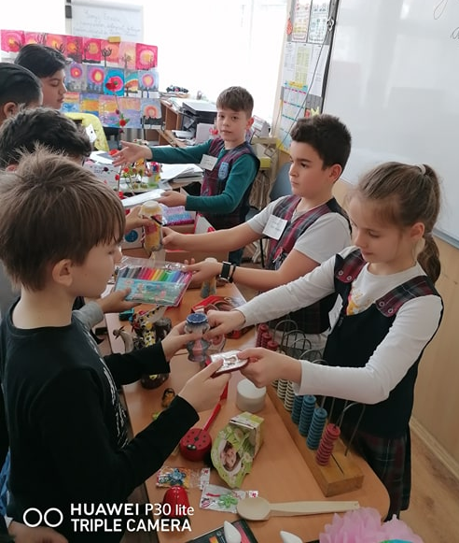
Dar şi TROC am organizat; Unde, de toate am schimbat… Un parfum, pe o brăţară; Carioci, pe mărţişoare, Săpun lichid, pe ascuţitoare. Şi-o lingură de lemn, de brad, Pe o minunată floare!

Slide 9
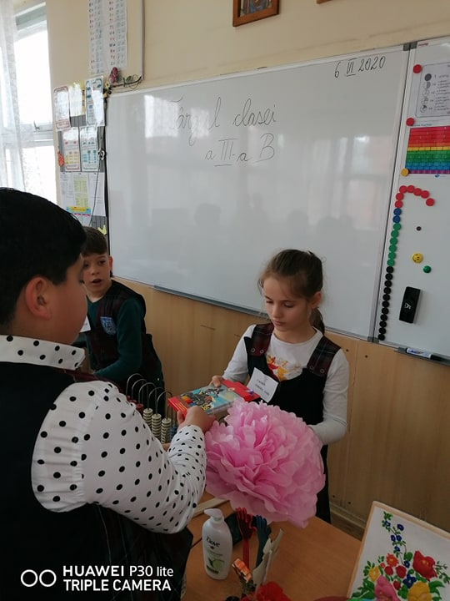
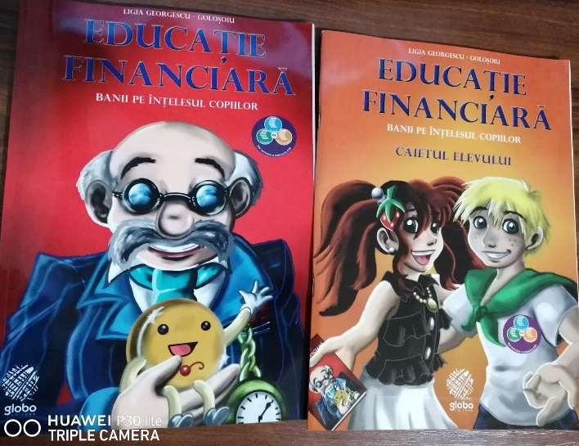
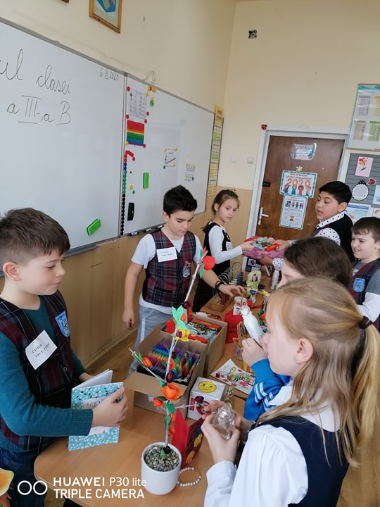
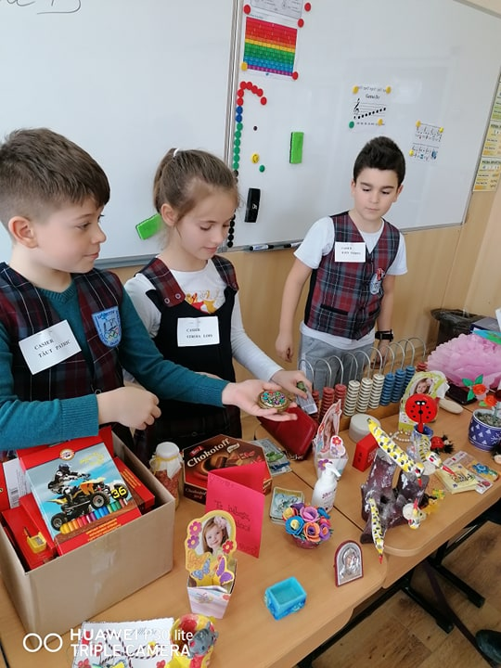
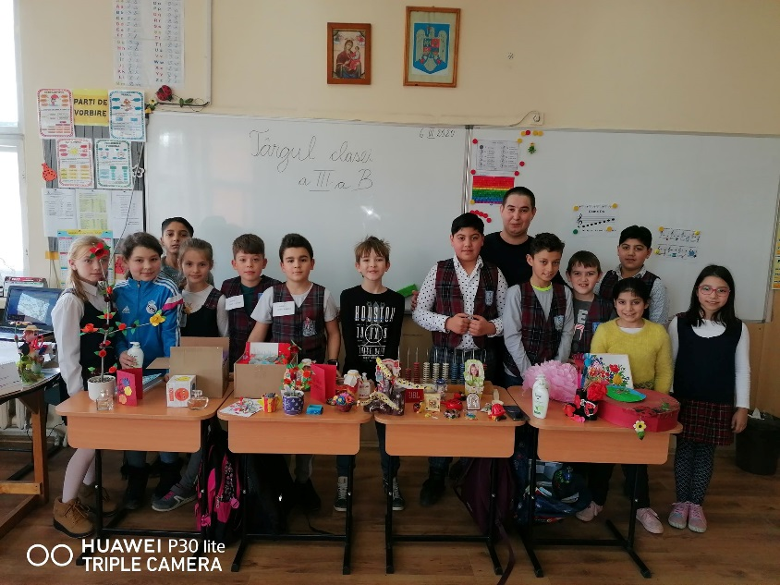
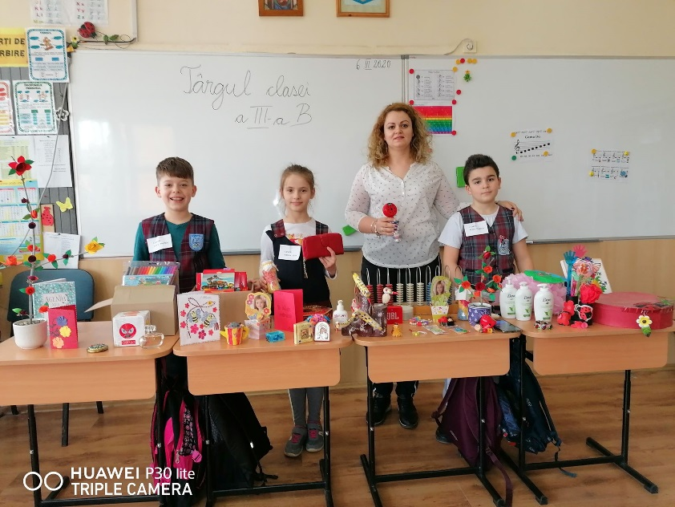
Trocul a continuat, Iar elevii au tot schimbat; Până părinţii au aflat, Cât de frumos s-au jucat Şi, Educaţie Financiară au învăţat!

Slide 10
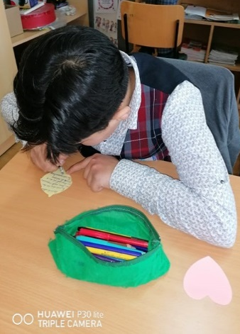
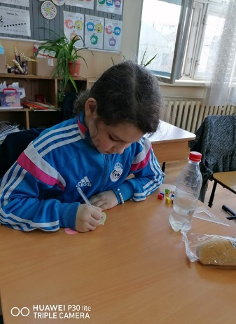
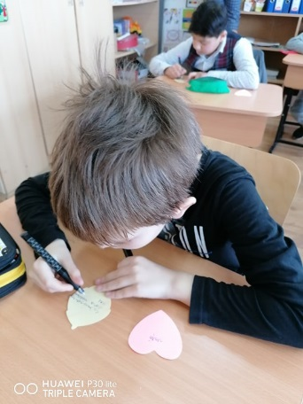
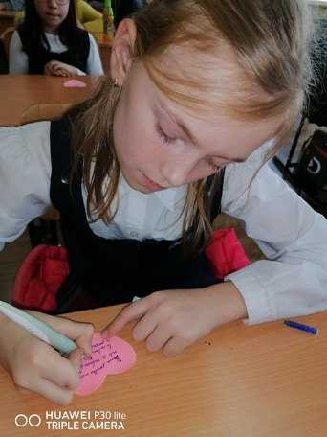
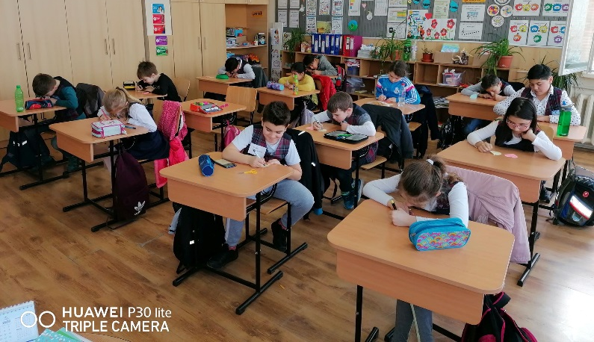
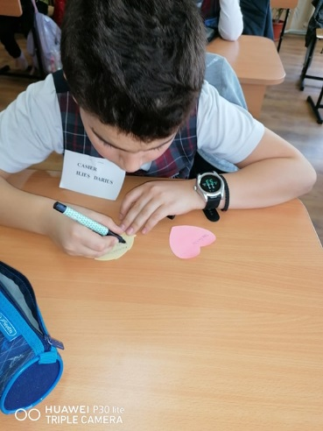
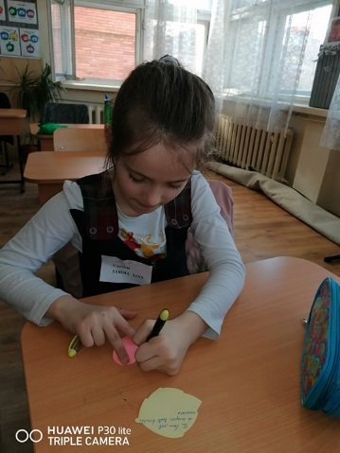
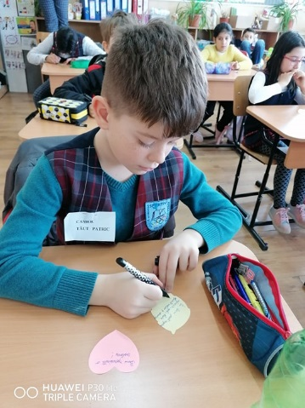
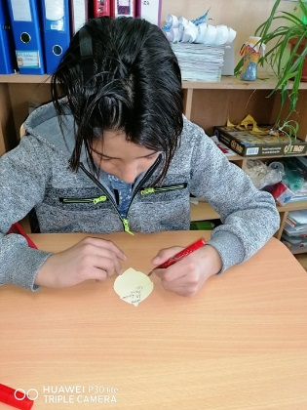
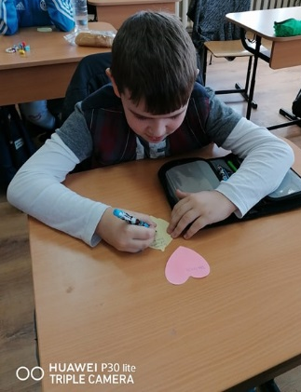
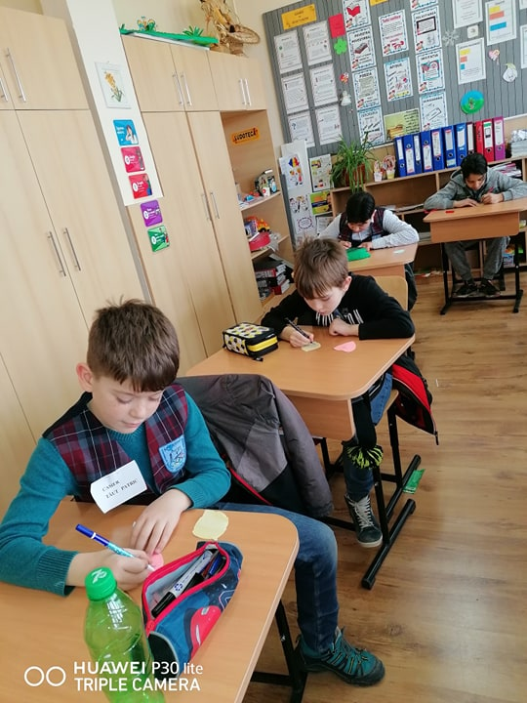
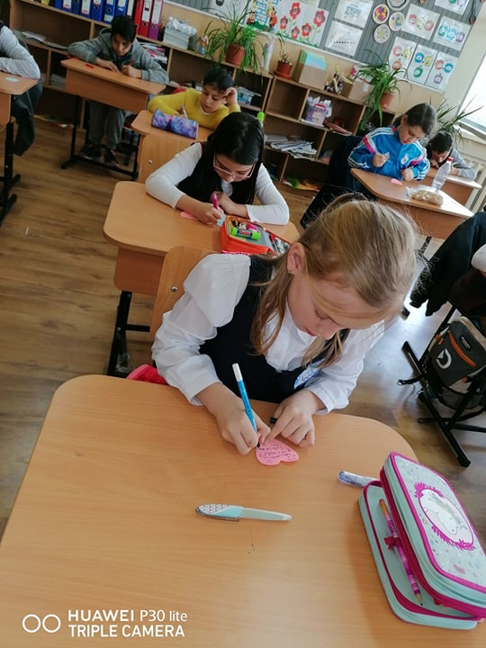
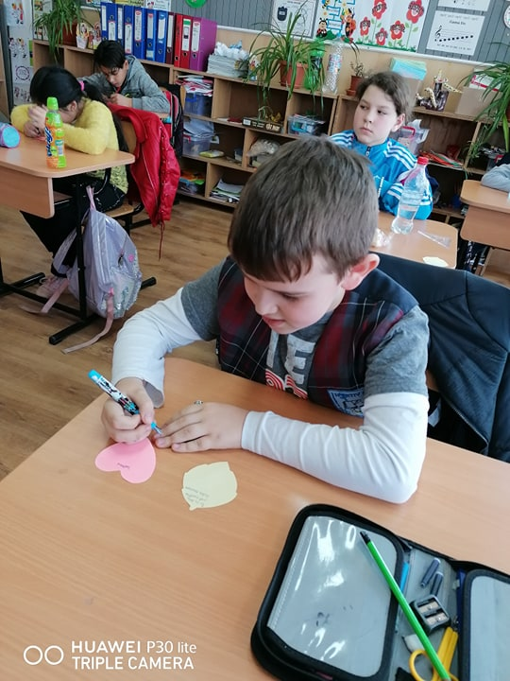
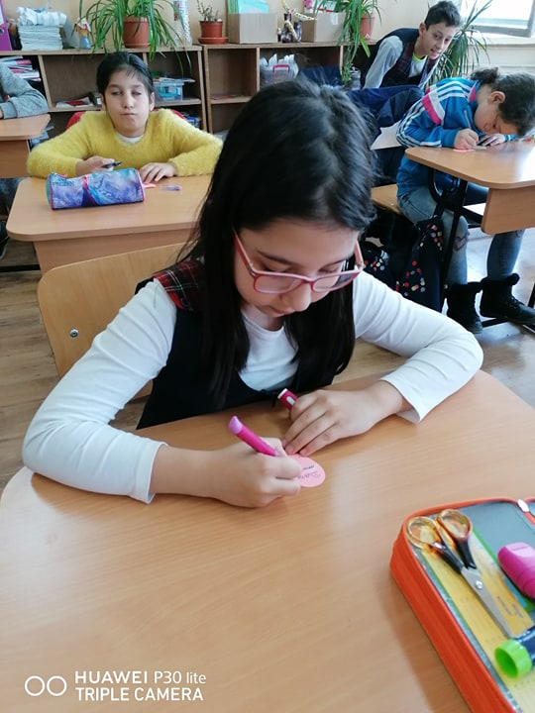
Apoi, totul a continuat… Cu acest proiect minunat, La care elevii au participat. Ei au avut de calculat, De scăzut şi de adunat… Ce poţi face cu banii? Oare banii au valoare?

Slide 11
Pe inimioare au calculat, Iar pe frunze au gravat… Ceea ce cu mintea au raţionat!

Slide 12
Poezii au şi compus, Despre bani ei ne-au spus: “Banii mei” și “Bani de-aş avea”; Dar și “Autoapărarea”. Toate le-au adunat Şi frumos le-au aranjat, Într-un proiect minunat, Care trebuie chiar lăudat!

Slide 13
Banii prin ochii mei… elevii clasei a III-a B

Slide 14
Noi cu drag am lucrat În echipă am colaborat Și de toate am învățat! Banii au o valoare, Mai mică sau mai mare!
Banii prin ochii mei…
Prof.înv.primar Breje Lăcrimioara
Valoarea lor e însemnată, Dar poți să-i cheltuiești de-ndată De aceea am învățat,
Cum să îi gestionăm ușor
Într-un mod folositor!
Foarte mult ne-a ajutat
Că la școală am învățat
La EDUCAȚIE FINANCIARĂ
Că BANII sunt o comoară
Și-n oraș, dar și la țară!

Slide 15
Liceul cu Program Sportiv „ Avram Iancu ” Zalău Târgul clasei a III-a B „Banii prin ochii mei...” Vă mulțumim!
Profesor înv. primar
BREJE LĂCRIMIOARA

